Slide 1
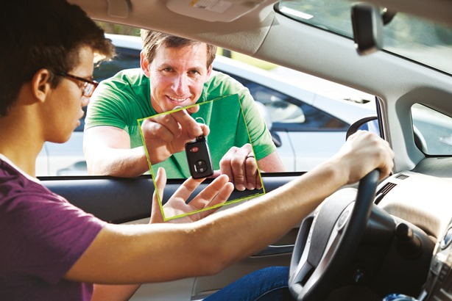

GB398 e-Casco

Slide 2

Miért van szükség Casco-ra?
Saját hibából eredő károk (pl. törés),
Rongálás,
Üvegkár (törés, sérülés)
Lopás, részleges lopás,
Elemi károk (tűz, villámcsapás stb..)
Tehát megvédi a biztosítottat attól, hogy a gépjárműben keletkezett, vagy annak ellopásával okozott anyagi kárt, egyedül kelljen viselni.

Slide 3
Miért van szükség Casco-ra?
Megtérülnek…
környezet okozta károk,
szélvédőben keletkezett károk,
közúti baleset miatti károk,
saját járművünkben okozott károk,
lopás, rablás miatti károk,
rongálás miatti károk.
Fedezetet jelent hitel, lízing, bérlet esetén.
eCasco felépítése: CSAK teljes körű lehet! Rész casco nincs

Slide 4
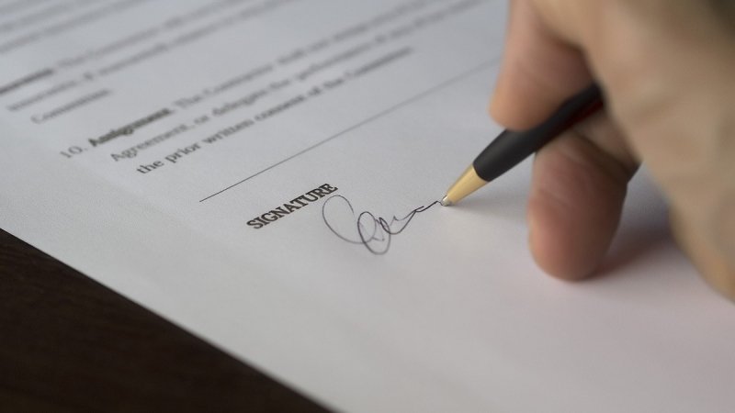
A szerződés szereplői
Biztosító Groupama Biztosító Zártkörűen Működő Részvénytársaság.
Szerződő: aki valamely vagyoni vagy személyhez fűződő jogviszony alapján a biztosítási esemény elkerülésében érdekelt, vagy a biztosítást ilyen személy (biztosított) javára köti meg. Őt terheli a díjfizetési kötelezettség, és Ő tehet jognyilatkozatot.
Biztosított: A jármű tulajdonosa. A biztosító szolgáltatására a biztosított jogosult. Amennyiben nem a biztosított kötötte a szerződést, akkor az írásbeli nyilatkozata alapján bármikor a szerződő helyébe léphet. (Jogok és kötelezettségek is rá szállnak.)
Zálogjogosult: Hitellel terhelt gépjármű esetén a finanszírozó. (A finanszírozó csak pénz ad a gépjármű megvásárlásához.)
Társbiztosított: Lízing esetén a finanszírozó. (A finanszírozó tulajdona a gépjármű.)
Ha nem lízingelt, akkor bárki lehet szerződő!

Slide 5

A Casco szerződés általános feltételei I.
A szerződés területi hatálya:
Magyarország,
És a mindenkor érvényes Nemzetközi Zöldkártya Egyezmény európai tagországainak területe
A szerződés időtartama és évfordulója:
(csak) határozatlan időtartamra köthető
biztosítási időszak 1 év
a biztosítási évforduló a szerződés kockázatviselés kezdet hónapjának 1. napja. (05.28. -> 05.01.)
Az első biztosítási időszak ezért rövidebb lehet, mint 1 év
A kockázatviselés kezdete: A telefonos ajánlattétel során meghatározott időpontban. (A kockázatviselés kezdete nem lehet korábbi, mint az ajánlat felvételének időpontja)
Notes:
Nemzetközi Zöldkártya Egyezmény európai tagországai: Ausztria, Belgium, Franciaország, Hollandia, Nagy-Britannia, Svédország, Svájc, Német Szövetségi Köztársaság, Dánia, Norvégia, Finnország és Írország…… Azerbajdzsán, Belarusz, Irán, Izrael, Marokkó, Moldávia, Montenegró, Oroszország, Törökország, Tunézia, Ukrajna.

Slide 6

A Casco szerződés általános feltételei II.
A szerződés díjfizetése történhet
Csoportos beszedéssel vagy átutalással
Havi, negyedéves, féléves és éves gyakorisággal
Tört díj esetén
(a felszólítás mellett) a befizetett díjjal arányos időtartamra marad fenn
Biztosítási esemény bekövetkezése esetén
Ha a szerződés meg is szűnik (pl. teljes lopás, totálkár), akkor a biztosítót megilleti teljes biztosítási díj.
Indexálás
Maximális mértéke a KSH fogyasztói árindex /Központi Statisztikai Hivatal/
60 nappal korábban értesítjük a szerződőt
Ha nem fogadja el, akkor évfordulóra felmondhatja a biztosító.

Slide 7
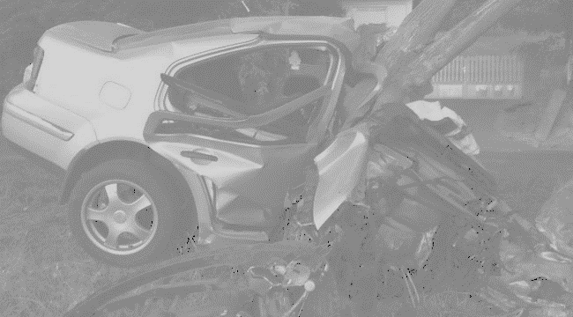
Megszűnés esetei
Lejárat (Nincs)
Rendes felmondás Évforduló előtt 30 nappal írásban
Érdekmúlás (Pl.: Eladás, forgalomból történő végleges kivonás (Ideiglenes kivonás nem!)
Lehetetlenülés (Pl. GFB-re lerendezett teljes totálkár)
Díjnemfizetés: Felszólító -> Póthatáridő 30 nap-> Visszamenőleges törlés! Új Ptk. alapján!
Biztosítási esemény bekövetkezése miatti megszűnés (Pl.: A jármű pótlási költségeinek térítését eredményező biztosítási esemény bekövetkezik, a szerződés megszűnik.)

Slide 8
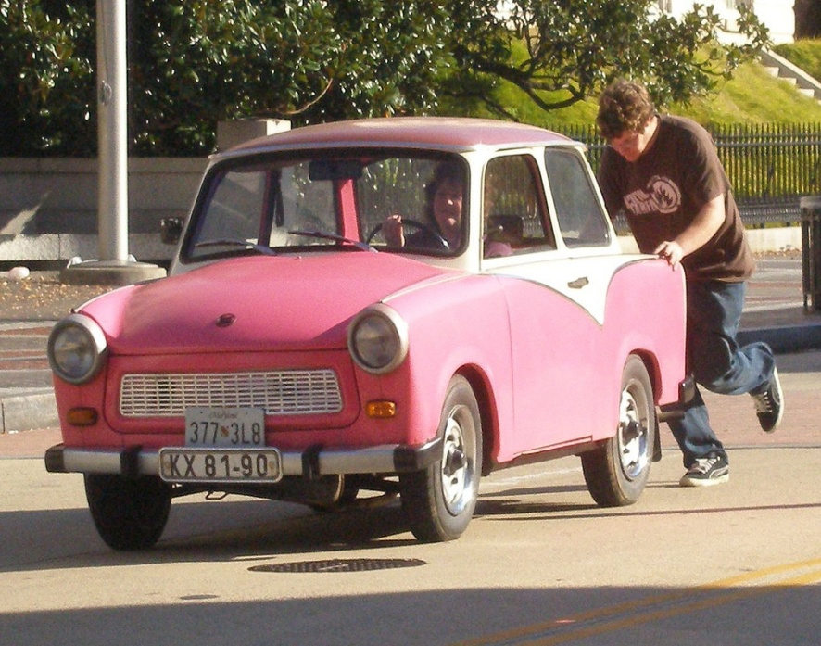
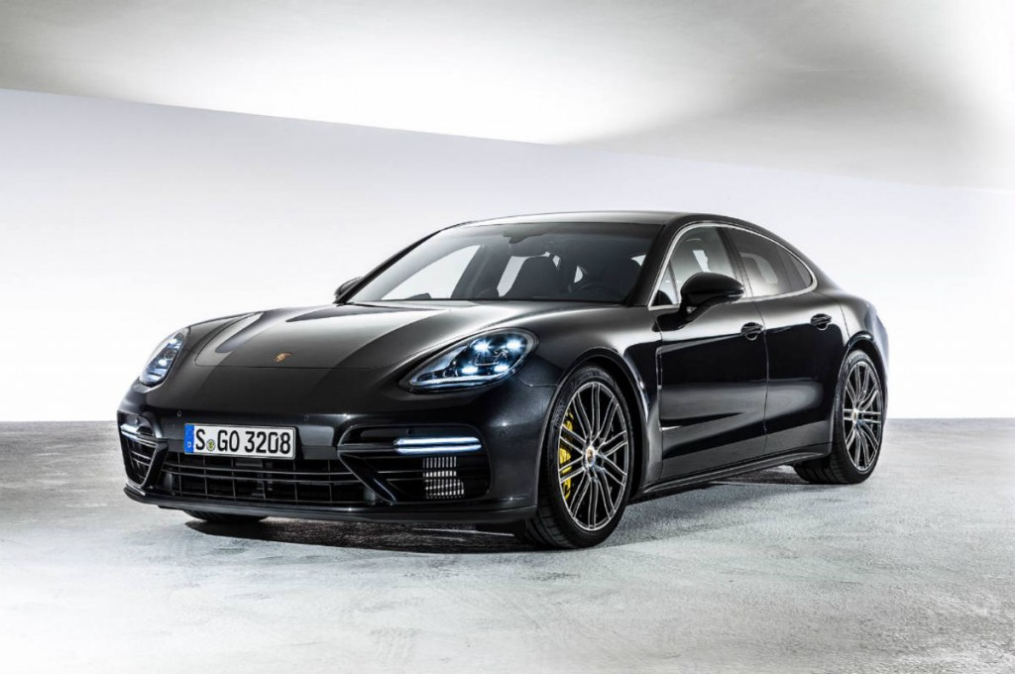
Biztosítható gépjárművek
Személygépjármű
Tehergépkocsi (ha a 3500 kg össztömeget nem éri el)
Autóbusz (ha a 3500 kg össztömeget nem éri el)
Nem biztosítható gépjárművek
  Nem személygépjármű, illetve 3500 kg össztömeget meghaladó tehergépkocsi, vagy autóbusz,
  Bér-gépkocsi,
  AF-es alvázszámú jármű,
  Külföldi rendszámú autó,
  Z és V rendszámú autó,
  Totálkárt követően helyreállított autók,
  50 M Ft egyedi értéket meghaladó jármű,
  12évnél idősebb autó (kocka év – gyártás év)
  Veszélyes anyagot árut fuvarozó jármű,
  Taxi,
  Oktató autó,
  Határozott idejű szerződés, P és E rendszámú autó,
  Megkülönböztető jelzést használó autó (rendőr, tűzoltó, mentő, szemétszállító autó),
  Motorteljesítménye meghaladja a 180 KW-ot
Notes:
Z – Szolgálhat külföldön rendszám nélküli magyar tulajdonú autó hazahozatalára, olyan külföldi autóra, mely nálunk elvesztette rendszámát, továbbá olyan itthon vásárolt autóra, melynek forgalmiját már leadták, de külföldre kívánják szállítani.
V – Vámelőjegyzésbe vett autókra szerelhető fel, ideiglenes rendszámtábla.
P – Nem egyetlen autóra szóló próbarendszám. A próbarendszámos autó nem vihető külföldre, és alapból a vezető mellett csak egy utast szállíthat. Plusz pénzért ez kitoldható öt személyre. A próbarendszám egy évben egy autóra harminc napnál tovább nem használható, ez alól kérvényezéssel a rendőrség felmentést adhat.
E – Ideiglenes rendszám, mely olyan már magyar tulajdonú autókra rakható fel, mely még nem rendelkezik érvényes magyar fogalmival (vámolás alatt áll). Külföldön nem használható, a személy és teherszállítás is tilos az ilyen rendszámtáblát viselő autókkal.

Slide 9
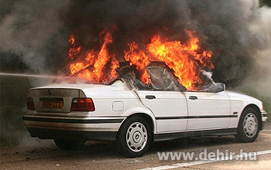
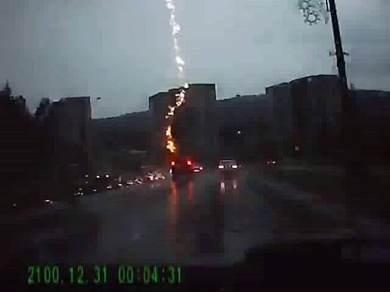
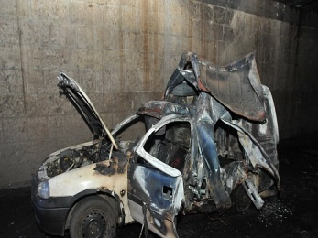
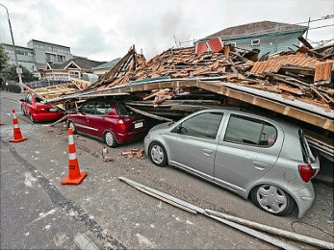
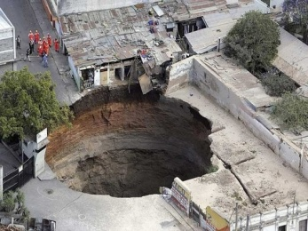
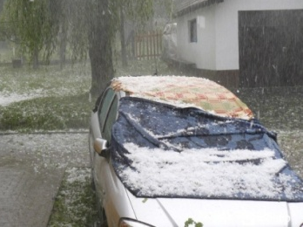
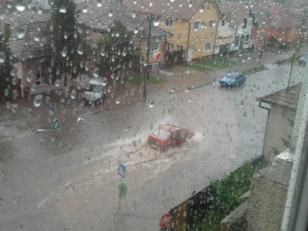
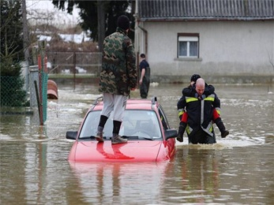
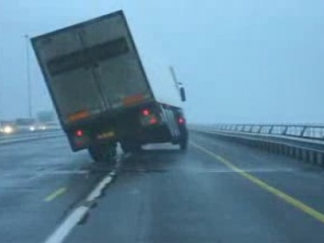
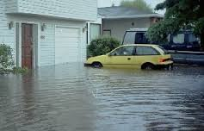
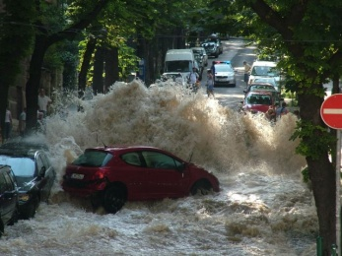
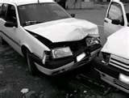
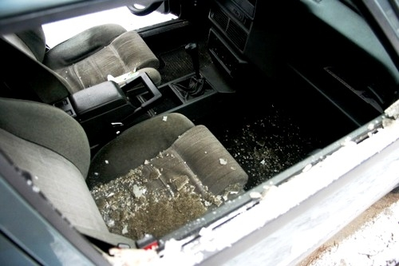
Biztosítási események I.
Fizikai károsodás (sérülés, rongálódás)
Elemi kár:
a járművet közvetlenül, vagy közvetve károsító tűz, villámcsapás, robbanás, földrengés, földcsuszamlás, kő- és földomlás, természetes üreg, vagy talajszint alatti ismeretlen építmény beomlása, szélvihar, felhőszakadás, árvíz, belvíz, vezetéktörésből eredő vízkár, jégverés, lezúduló hótömeg és hónyomás által okozott károsodás.
Töréskár:
  Baleseti eredetű, kívülről ható, hirtelen fellépő erőhatás által okozott maradandó alakváltozás, sérülés, valamint
  idegen személy rongálása

Slide 10
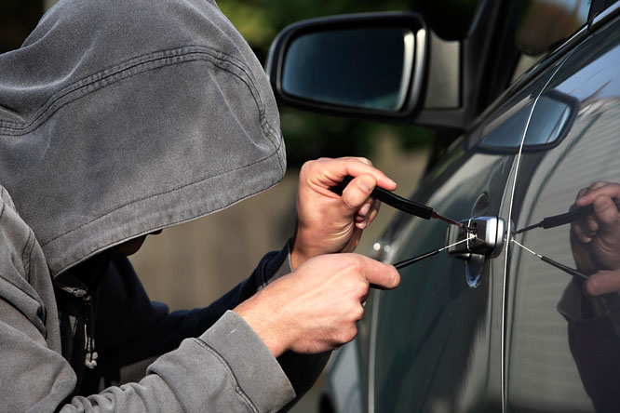
Biztosítási események II.
Lopás
Lopás valamennyi kár, amely azzal összefüggésben keletkezett, hogy:
A járművet az elkövető ellopta (jogtalan használat is)
A jármű alkatrészeit és/vagy tartozékait a járműből a teljes ellopás nélkül az elkövető jogtalanul kiemelte, ki vagy leszerelte, és eltulajdonította (részlopás),
A jármű ellopása, vagy annak részlopása során, illetve annak kísérlete során megrongálta,
A jármű tárolására szolgáló helyiségbe (garázs, telephely) az elkövető jogtalan behatolása során, vagy azt követően okoz kárt a járműben.
Rablás
Ha az elkövető a jármű elvétele, vagy megtartása érdekében (!) erőszakot, vagy az élet, illetve testi épség elleni közvetlen fenyegetést alkalmaz, illetve
Ha a biztosítottat, vagy a járművet jogosan használó személyt öntudatlan vagy védekezésre képtelen állapotba helyezi.
A rablás során, vagy annak kísérletével összefüggésben okozott rongálódási kár is!
Notes:
Lopáskár: valamennyi kár, amely a biztosított járműben azzal összefüggésben következett be, hogy:
– a járművet az elkövető ellopta (ideértve a jogtalan használat végett elkövetett önkényes elvételt is);
– a jármű alkatrészeit és (vagy) tartozékait a járműből a teljes jármű ellopása nélkül az elkövető jogtalanul kiemelte, ki- vagy leszerelte és eltulajdonította;
– a járművet az elkövető a jármű ellopása vagy alkatrészének lelopása (jogtalan kiemelése, kiszerelése, leszerelése, a teljes biztosított jármű eltulajdonítása) során, illetve ezek kísérlete során megrongálta;
– a jármű tárolására szolgáló, legalább biztonsági zárral ellátott helyiségbe (garázs, telephely) az elkövető jogtalan behatolása során vagy azt követően okoz kárt a biztosított vagyontárgyban.
Biztonsági zárnak minősül a minimum 5 csapos hengerzár, a minimum 6 rotoros mágneszár, a szám- vagy betűjel-kombinációs zár,
amennyiben a variációs lehetőségek száma meghaladja a 10 000-et, valamint az egyedileg minősített lamellás zár, továbbá minden olyan fel nem sorolt zár és zárbetét, amely – annak MABISZ minősítése szerint – biztonsági zárnak minősül.

Slide 11
Biztosítási szolgáltatás
Biztosítási szolgáltatások
A jármű pótlási költségének térítése | A helyreállítási költség meghaladja a káridőponti érték 80%-át, vagy A járművet ellopták vagy elrabolták és a rendőrségi feljelentéstől számított 60 napon belül nem kerül meg. (Roncsérték levonása!)
Helyreállítási költségek térítése | A biztosítási esemény következtében keletkezett fizikai károsodások magyarországi javítóműhelyben elvégzett javításának számlával igazolt, márkára jellemző, átlagos javítási költségét.
Alapbiztosítási eseménnyel összefüggő tárolás és szállítás | A biztosítási esemény következtében felmerülő: Indokolt és gazdaságos szállítási, tárolási, őrzési költségek számlával igazolt összegét, legfeljebb a vagyontárgy káridőponti értékének 20%-ig! (Egyszeri szállítás! Többszörös szállítás esetén a biztosítóval egyeztetni kell, és indokolni kell a szállítás szükségességét.)
Jármű kulcsainak elvesztése esetén (50%) Kárenyhítés (Ha a zárat megrongálták, vagy ellopták a kulcsot.) | A jármű zárszerkezetek indokolt és számlával igazolt költségének 50%-át a kicserélt elemek leadása és a kijavított jármű bemutatása esetén a biztosító biztosítási időszakonként egy alkalommal viseli.
Notes:
A jármű ellopása, elrablása, illetéktelen használata esetén a biztosító szolgáltatása a rendőrségi feljelentést követő 75. napon akkor is esedékessé válik, ha addigra nem zárul le az ügyben a nyomozás, kivéve, ha a vagyontárgyak ezen időn belül megkerülnek.
(8 éves kor előtt megkötött casco szerződés esetén a szerződés tartama alatt új értéken térítünk!)

Slide 12

Kizárások (nem nyújtunk szolgáltatást…) I.
A nem baleseti jelleggel bekövetkezett károkra (pl. műszaki hiba, elhasználódás, fagyás),
A jármű értékcsökkenésére,
Töréskár esetén, ha a jármű nem rendelkezett érvényes műszaki vizsgával,
A járműről leszerelt alkatrészekben, tartozékokban keletkezett károkra,
A szerszám nélkül kivehető audioberendezés ellopása miatti károkra,
A nem gyárilag beszerelt, és nem levehető előlappal rendelkező audioberendezés ellopása miatti károkra,
A nem gyárilag beszerelt navigációs készülékek ellopása miatti károkra,
Az egyébként javítható alkatrész kicserélése esetén fellépő többletköltségre,
A biztosítási esemény következtében sérült alkatrészeken kívüli részek fényezési költségeire,
Cabrio esetén az utastérből eltulajdonított bármely alkatrész vagy felszerelés ellopásával, vagy megrongálásával okozott kárra,
Autóverseny, vagy arra való felkészülés résztvevőjeként ért károkra,
Rakodás közben keletkezett károkra,
A rakomány elmozdulása miatti keletkezett károkra,
A jármű munkagépként történő használatával összefüggő, vagy a közlekedésre való felkészítés alkalmával keletkezett.
Notes:
A kockázatviselés kezdetének időpontjában érvényes műszakival kell rendelkeznie, ennek hiányában nem tudjuk az ajánlatot felvenni!
A kártérítés korlátozása az audióberendezés lopáskára esetén:
A jármű nem gyárilag beszerelt audióberendezésének helyreállítási vagy pótlási költsége címén a biztosító csak számlával igazolt költséget, az önrészesedés levonása után legfeljebb 100 000 Ft-ot fizet ki.

Slide 13
Kizárások (nem nyújtunk szolgáltatást…) II.
Ha a járművön hatósági engedélyhez kötött átalakítást végeztek, de az engedély nincs meg, és az átalakítással összefüggésben keletkezett a kár,
A jármű olyan felszereléseiben keletkezett károkra, amelyeket az érvényes hatósági előírások tiltanak, vagy engedélyhez kötnek, de az engedélyt nem szerezték be a káresemény előtt,
A jármű üzem-, és kenőanyagaiban keletkezett károkra,
A járműben szállított gyúlékony, robbanó, maró, korrodáló anyagok által előidézett, vagy általuk súlyosbított károkra,
A radioaktív sugárzás által okozott károkra,
A környezetszennyezés által okozott károkra,
A felkelés, tüntetés, zavargások, sztrájk, terrorcselekmények, háború következtében keletkeztek, függetlenül attól, hogy az említett események hivatalos formában zajlottak-e,
Érvényes gépjárművezetői engedély nélkül vezették (ha csak lejárt, de 30 napon belül újra érvényes, akkor nem),
Kábítószeres, vagy egyéb szer, vagy alkohol hatása alatt vezették

Slide 14
Kizárások (nem nyújtunk szolgáltatást…) III.
Lopás vagy ennek következtében keletkezett egyéb károk esetében:
Ha nem megfelelően volt lezárt a jármű.
Ha a lopás időpontjában nem állt a (szerződésben megnevezett,) illetéktelen használat ellen védő rendszer védelme alatt.
Ha jármű zárainak megrongálása…, vagy az illetéktelen használat ellen védő rendszer meghibásodása után…, illetve ha a jármű kulcsainak elvesztését követően…
  Nem gondoskodtak haladéktalanul a zárak és lopás elleni védelmi rendszer szakszervizben történő átkódolásról, vagy cseréjéről, addig pedig a jármű védett helyen történő tárolásáról.
Ha nem gondoskodtak a jármű kulcsainak zárt, vagy megfelelően őrzött helyen történő tárolásáról.
Ha a biztosított, vagy szerződő nem tudott hitelt érdemlő módon elszámolni a járműhöz tartozó összes kulccsal, a jármű forgalmi engedélyével, illetve törzskönyvével.
Ha az audioberendezésének ellopását követően nem tudott elszámolni a levehető alkatrésszel.
Ha a biztosított vagy a szerződő a járművet bármilyen jogcímen más birtokába adja (bérlet, vagy kölcsön), és a járművet így jogszerűen használó elsikkasztja (ellopja), vagy más módon eltulajdonítja, elidegeníti.

Slide 15
Mentesülés, Kármegelőzés, Kárenyhítés, Kötelezettségek
Mentesülés:
Ha a kárt jogellenesen, szándékos, vagy súlyosan gondatlan magatartással:
  A szerződő vagy a biztosított,
  Velük közös háztartásban élő hozzátartozójuk, vagy üzletvezetésre jogosult tagjuk, vagy munkakört betöltő tagjuk, alkalmazottjuk, megbízottjuk,
  A biztosított jogi személynek vezető beosztású tisztségviselője, a vagyontárgy kezelésére jogosított tagja, munkavállalója vagy megbízottja okozta.
Kármegelőzés, kárenyhítés:
Zárcsere: Évente egy alkalommal, számlával igazolt zárcsere 50%-át térítjük (ha a zárat megrongálták, vagy ellopták a kulcsot.) Zár leadás + autó bemutatása!
Káresemény (különösen külföldön történt káresemény) során minden kárenyhítési tevékenység csak a biztosítóval történő előzetes egyeztetést követően végezhető. Pl. szállítás (max káridőponti érték 20%-a!)

Slide 16

Változásbejelentési Kötelességek:
A lényeges körülmények megváltozását a szerződő és a biztosított írásban, 15 napon belül köteles bejelenteni a biztosítónak. A változásbejelentési kötelezettség különösen a következő változások bejelentésére irányadó:
a lakcím (telephely cím) megváltozása;
a jármű rendszámának, alvázszámának megváltozása;
a jármű felszereltségének megváltozása;
a jármű forgalomból való kivonása;
a jármű tulajdonjogának megváltozása;
a jármű taxiként vagy bérgépkocsiként való üzemeltetésének megkezdése;
a jármű zárainak és védelmi berendezéseinek cseréje;
az ajánlaton vagy állapotlapon feltüntetett kulcsok bármelyikének elvesztése,
megsemmisülése, használhatatlanná válása;
az ajánlaton vagy állapotlapon feltüntetett bármely kulcsról másolat készítése;
a kulcsok darabszámában bármely okból bekövetkezett változás.

Slide 17

Szerződés kötés

Slide 18
A díjat befolyásoló tényezők
Casco díj
Szerződő életkora
Gyártmány
Díjfizetési mód, gyakoriság
Kárelőzmény Bonus
GFB együttkötés
Lakcím
e-kötés
Típus
Teljesítmény
Gyártási év
Hajtóanyag
Választott önrész
eDM kedvezmény

Slide 19

Díjszámítási paraméterek
Biztosított/Szerződő:
Természetes / Nem természetes személy
Lakcím / Székhely (Budapest és vonzáskörzete 1; Egyéb -30%)
Természetes személy esetén életkor (30 év és felette 1; 25-30 év között +25%; 25 év alatt +50%)
Gépjármű:
Gyártmány (pl. Suzuki)
Típus (pl. Swift)
Teljesítmény (pl. 68 kW)
Gyártási év (pl. 2007; 5 év alatt 0%; 5-8év között -15%; 9 évtől -25%)
Hajtóanyag (Benzin, Hibrid 1, Dízel +10%<4év<+20%)
Díjfizetés
Gyakoriság (negyedév +13 %, félév +8%, év 1) Lehet havi is!
Módja (átutalás, lehívás, bankkártya)
Választott önrész
Minél nagyobb önrészt választ, annál kedvezőbb a díj (10% és 50e, 100e, vagy 200 e Ft)

Slide 20
Önrészesedés
Választható önrészek:
A kár 10 %-a, de minimum 50 000 Ft
A kár 10 %-a, de minimum 100 000 Ft (10 % kedvezményt jelent a díjszámításnál)
A kár 10 %-a, de minimum 200 000 Ft (25 % kedvezményt jelent a díjszámításnál)
Csökkentett önrészesedésű kártérítés:
Nem vonunk le önrészesedést, ha a gépjármű ablaküvegében keletkezett kárt javítással állítják helyre.
Csak a %-os önrészesedést vesszük figyelembe, ha egy biztosítási esemény kapcsán a szolgáltatás kizárólag:
  A jármű sérült ablaküvegének kicserélési költségére (tolótető, üvegtető és a napfénytető nem ablaküveg!), vagy
  A jármű lopási kísérletével összefüggő, zárakat és védelmi rendszert érintő károsodás helyreállítási költségére terjed ki.

Slide 21

Kedvezmények
KGFB kedvezmény
Együttkötés (lehet későbbi kockázat kezdetű is a KGFB (60NAP), és meglévő KGFB mellé is jár) 10 % Feltétele, hogy a szerződő/biztosított rendelkezzen, vagy kössön ugyanarra a rendszámra KGFB-t
eDM kedvezmény
e-DM hozzájárulás esetén (kommunikációra) 5 %
e-Casco kedvezmény
Minden e-casco esetén jár 20 % MÁR MEGSZŰNT, tehát 0%

Slide 22

Casco bónusz (kármentességi kedvezmény)
Figyelembe vehető:
Casco szerződés kártörténeti igazolás alapján (rész casco nem!)
KGFB szerződés bónusz fokozata alapján is (de máshogy számoljuk!)
Fontos:
Csak ugyanazon gépjárműkategória esetén vehető figyelembe (SZGK-SZGK)
Az ajánlaton számolható bónusz kedvezmény, viszont az igazolásnak be kell érkeznie a kötvényesítésig!
Előzmény casco megszűnése és az igazolás benyújtása között max 6 hónap telhet el. (Törlési okot vizsgálunk! Pl. DNF)
Ha nálunk szűnik meg dnf-el, akkor nem számítunk be bónuszt
Máshonnan hozott igazolás befogadása két féle lehet:
  Kockázatviselés kezdetét követő 90 napon belül -> visszamenőleg megkapja a kedvezményt
  Kockázatviselés kezdetét követő 90 napon túl -> (igazolás) beérkezés hónapjának első napjától érvényesítjük

Slide 23
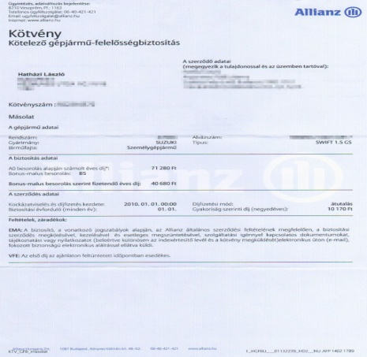
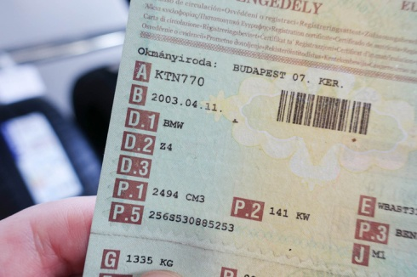
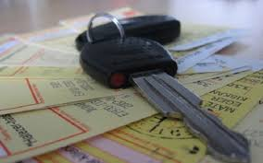
Gépjárműszemle (állapotfelmérés)
Szemle menete:
Díjkalkuláció -> Ajánlat -> Kockázatelbírálás-> Szakértői szemle -> Kötvényesítés
A szemle során az ügyfél a szükséges igazolásokat (pl. casco bonus igazolást), a szakértőn keresztül is elküldheti a biztosítónak. (Ezt nem javasoljuk!)
Megtekinthető állapotban kell lennie a gépjárműnek! (Sár, hó) A forgalmit és a kulcsokat be kell mutatni!
Van szemle:
Használt autók esetében „alapvetően” mindig van szemle.
Nincs előzmény szerződés (Akkor is ha az előzményszerződés vége és a kockázatviselés kezdete közt 1 nap van)
Sérült a gépjármű
Nincs szemle:
Új jármű esetén (ha a vásárlási számla beérkezik) Forgalomba helyezés és a kockázatkezdet között nem telt el 30 nap és kevesebb mint 500 km-t futott.
Folyamatos casco esetén a szemle kiváltható, ha a jármű teljesítménye nem haladja meg a 120kW-ot:
  Az előzmény casco biztosítási kötvény és
  Az utolsó befizetési bizonylat másolatával vagy a kármentességi igazolással. (Évfordulóig díjrendezettnek kell lennie!)
  Kockázatviselés kezdete max 90 nappal lehet előremutató.
Groupamadirekt.hu
oldalon is feltölthető!

Slide 24
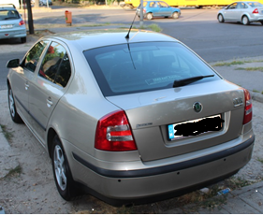
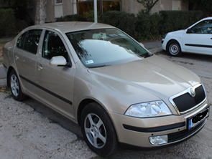
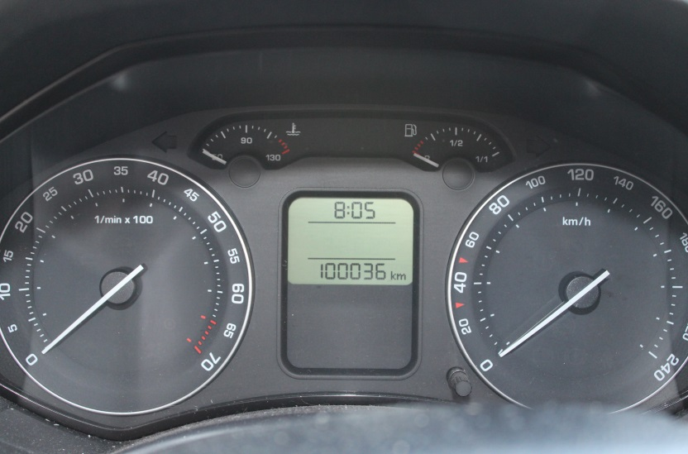
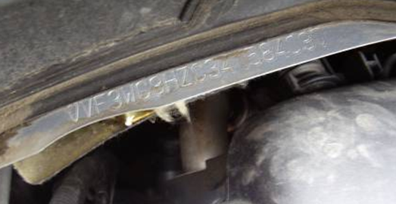
Szemle fotók
Fotóval kapcsolatos elvárások:
Két olyan fotót kell készíteni, melyről megállapítható, hogy van-e sérülés. (Bal oldal+eleje és jobb oldal+hátsó rész
A (gyújtáson lévő) autó műszerfaláról, hogy látható legyen a km óra állás.
És a gépjármű alvázszámát is le kell fotózni. (Ez lehet a szélvédőnél, a motorháztető alatt, de előfordulhat a vezetőoldali küszöbnél.)

Slide 25
Záradékok:
A felek a szerződéskötéskor, illetve annak tartama alatt bármikor az alábbi záradékokat köthetik ki:
A01. sz. záradék | A biztosítási fedezet az előírt gépjármű védelemi berendezés (Mabisz minősítésű indításgátló) hiánya miatt a lopáskockázatra nem terjed ki.
A02. sz. záradék | A biztosítási fedezet a járműhöz tartozó eredeti, hiánytalan kulcsok igazolásának hiánya miatt a lopáskockázatra nem terjed ki.
A11. sz. záradék | A biztosítási fedezet az előírt gépjármű védelemi berendezés (Mabisz minősítésű rablásgátló) hiánya miatt a lopás- és rabláskockázatra nem terjed ki.
A23. sz. záradék | A biztosítási fedezet a sérült vagy szakszerűtlenül javított jármű elemekre nem terjed ki.
A30. sz. záradék | A biztosító a feltételek 13.2. Helyreállítási költségek térítése pontban foglalt helyreállítási költség térítését az alábbi kiegészítéssel alkalmazza: A biztosító minden esetben értékemelkedést von le a helyreállítás anyagköltségéből a jármű korának és avultságának megfelelő mértékben.

Slide 26
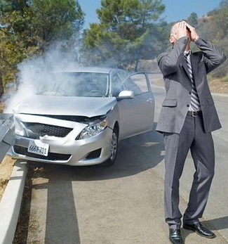
Kárrendezési Tudnivalók

Slide 27
Kárrendezés folyamata
ÜGYFÉL
Hibajavítás
Ügyosztás
Irányítható?
nem
Ügyintézés
igen
Kárbejelentés
TeleCenter
Internet
Ügyfélszolgálati iroda
Fax
E-mail
Posta
Jogalapvizsgálat
Fedezetvizsgálat
Rendben?
nem
igen
Ügyfél hívása telefonon
Ügyfél OK?
nem
igen
Ügyfélszolgálat
E-mail küldése a javítónak
Kár-TeleCenter
Ügyintézői Csoport

Slide 28
Kárszakértő (kárrendezési folyamatban)
Kárfelvétel
Tájékoztatás
Jogalapvizsgálat
Kárfelvétel lezárása
Ügyfél hívása
Szemle egyeztetése
Ügyfél tájékoztatása a kárrendezésről, és a szükséges iratokról
Fedezetvizsgálat
Irányítható?
nem
igen
Szolgáltatás kiajánlás
Ügyfél OK?
nem
igen
Ügyintéző hívása
+36 30 709 2898
Telefonos egyeztetés
Személyes kárfelvétel

Slide 29
Szolgáltatással kapcsolatban
Kárbejelentés: 2 nap
5 napig biztosítani kell, hogy a szakértőnk megtekintse a sérült autót. (Nem kezdhetik meg a javítást!)
Fedezetfeltöltés (Új Ptk. miatt):
Az adott biztosítási időszakra vonatkozó biztosítási összeg az ugyanazon biztosítási időszakban bekövetkezett biztosítási esemény miatt kifizetett összeggel csökken, kivéve, ha a szerződő fél a díjat megfelelően kiegészíti.
A fenti jogkövetkezményt a biztosító abban az esetben alkalmazhatja, ha arra legkésőbb a szolgáltatás teljesítésével egyidejűleg írásban felhívta a szerződő fél figyelmét, és a fedezetfeltöltés díját közölte.
Ha a szerződő fél a fedezetfeltöltés jogával nem él, a szerződés a kifizetett összeggel csökkentett biztosítási összeg mellett marad hatályban a folyó biztosítási időszakra.
A jármű pótlási és helyreállítási költségeire vonatkozó biztosítási összeg a jármű káridőponti értéke.

Slide 30
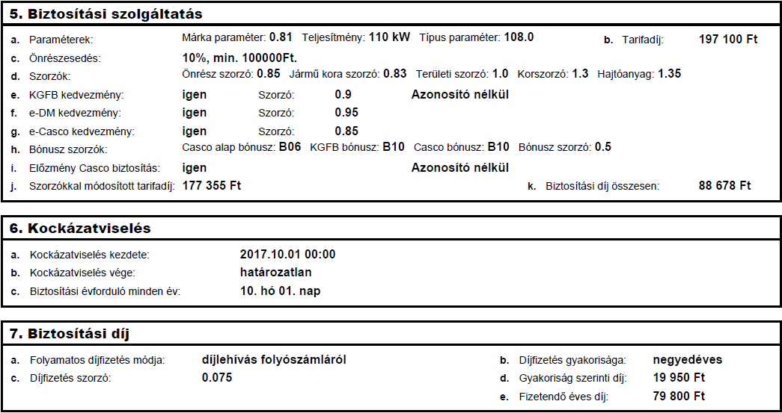
Technikai tudnivalók:
SZORZÓK
Notes:
197.100 x 0,85 x 0,83 x 1,3 x 1,35 x 0,9 x 0,95 x 0,85= 177 355 Ft
177 355 x 0,5= 88 678 Ft
88 678 x 0,075= 6 650 Ft
6 650 x 12= 79 810 Ft (Kerekítések miatt lehet eltérés!!)

Slide 31
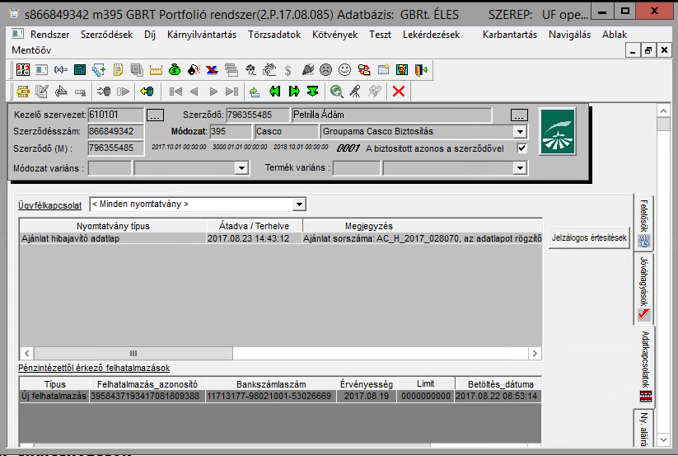
Ajánlat hibajavító adatlap:

